Slide 1
ReactRoulette
Projet react-native
Par de-buy_i & montav_c
‹#›

Slide 2
Sommaire
Présentation de l’application
Architecture générale
Spécifications de Redux
Navigation
Démo
Fonctionnalités implémentées
‹#›

Slide 3
Présentation de l’application
Application avec création de compte et authentification
Une fois connecté, choisissez un nom d’utilisateur et attirez un partenaire (de discussion)
Le partenaire est choisi de manière aléatoire parmi les autres utilisateurs
Discutez avec cette personne
‹#›

Slide 4
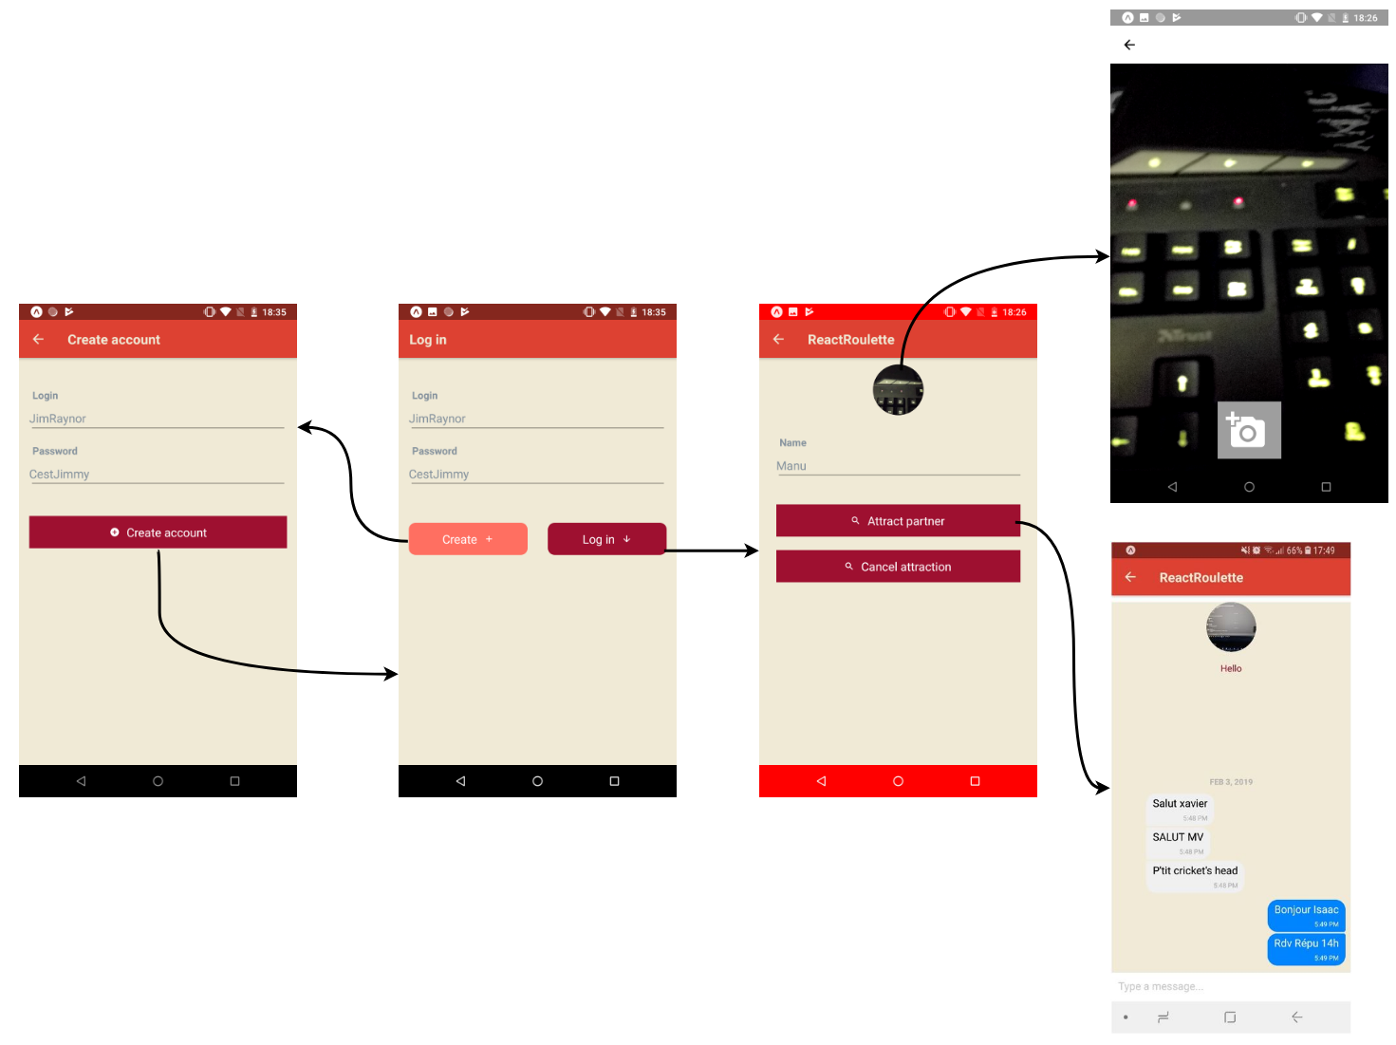
Présentation de l’application
‹#›

Slide 5
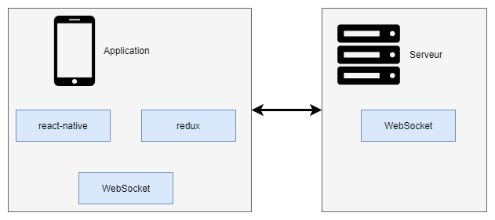
Architecture générale
Vue globale
‹#›

Slide 6
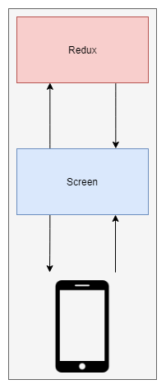
Architecture générale
Vue d’un component
‹#›

Slide 7
Spécifications de Redux
Rappel sur les WebSocket
Implémentation des WebSocket dans Redux
‹#›

Slide 8
Spécifications de Redux
Rappel sur les WebSocket
  Permet de se connecter sur une IP + port
  Garde la connexion ouverte
  Implémente la méthode send(<message>)
  Implémente la méthode socket.onmessage(<message>)
‹#›

Slide 9
Spécifications de Redux
Implémentation des WebSocket dans Redux
  Wrapper les fonctions send et onmessage
  Nécessité de dispatcher des actions depuis la fonction onmessage
  Nécessité d’utiliser la fonction send lors du dispatch d’une action
Solution
  Fonction emit wrappant la fonction send et appelée grâce à l’implémentation d’un middleware
  Fonction init wrappant la function onmessage avec accès au store pour dispatcher des actions
‹#›

Slide 10
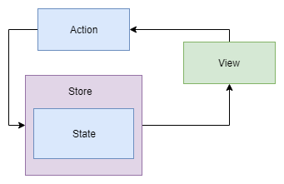
Spécifications de Redux
Architecture de Redux avant WebSocket
‹#›

Slide 11
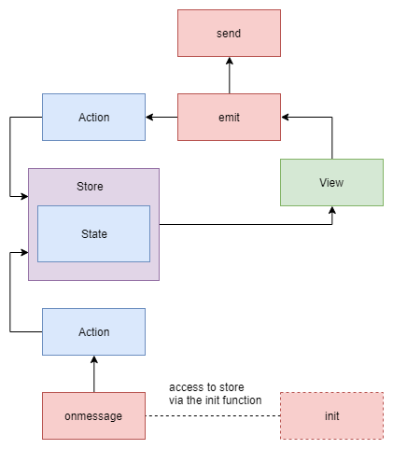
Spécifications de Redux
Architecture de Redux après WebSocket
‹#›

Slide 12
Navigation
Création d’un NavigatorService
Navigation accessible depuis Redux
‹#›

Slide 13
Démo
‹#›

Slide 14
Fonctionnalités implémentées
Authentification
Création de compte
Photo de profil
Matching aléatoire
Chat
Linter airbnb
Redux
Expo
‹#›

Slide 15
Merci de votre attention
Avez-vous des questions ?
‹#›

